Slide 1

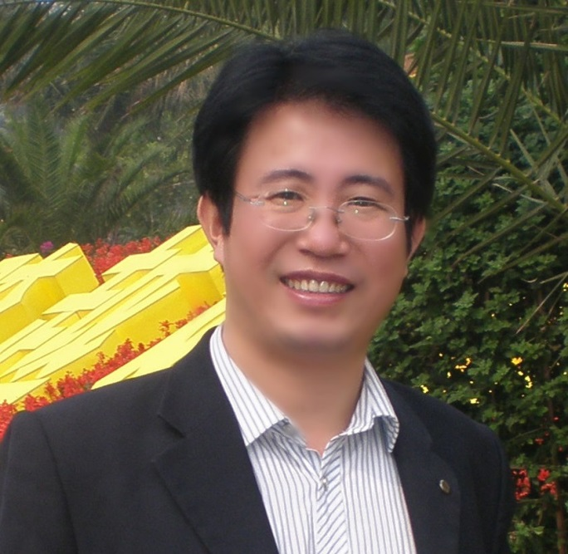
第06章 应用层
讲师：韩立刚
QQ：458717185
QQ教学群：247549141

Slide 2
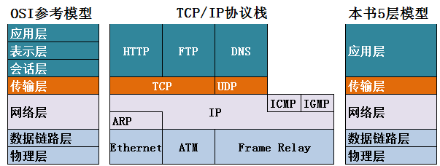
TCP/IP协议

Slide 3
指引
域名系统DNS (Domain Name System)
动态主机配置协议DHCP
文件传送协议FTP (File Transfer Protocol)
远程终端协议TELNET
远程桌面RDP
万维网WWW (World Wide Web)
电子邮件 (SMTP, POP3, IMAP)
应用层
运输层
网络层
数据链路层
物理层

Slide 4
因特网的域名结构
因特网采用了层次树状结构的命名方法。
域名的结构由标号序列组成，各标号之间用点隔开：
… . 三级域名 . 二级域名 . 顶级域名
例：mail.sohu.com
Notes:
域名只是个逻辑概念，并不代表计算机所在的物理地点。
变长的域名和使用有助记忆的字符串，是为了便于人来使用。而 IP 地址是定长的 32 位二进制数字则非常便于机器进行处理。
域名中的“点”和点分十进制 IP 地址中的“点”并无一一对应的关系。点分十进制 IP 地址中一定是包含三个“点”，但每一个域名中“点”的数目则不一定正好是三个。
各标号分别代表不同级别的域名。
许多应用层软件经常直接使用域名系统 DNS (Domain Name System)，但计算机的用户只是间接而不是直接使用域名系统。
因特网采用层次结构的命名树作为主机的名字，并使用分布式的域名系统 DNS。
名字到 IP 地址的解析是由若干个域名服务器程序完成的。域名服务器程序在专设的结点上运行，运行该程序的机器称为域名服务器。

Slide 5
因特网的域名空间
根
…
…
…
顶级域名
aero
com
net
org
edu
gov
cn
uk
…
…
二级域名
cctv
ibm
hp
bj
edu
com
…
…
三级域名
mail
www
tsinghua
pku
…
四级域名
mail
www
Notes:
顶级域名 TLD
(Top Level Domain)
(1) 国家顶级域名 nTLD：如: .cn 表示中国，.us 表示美国，.uk 表示英国，等等。
(2) 通用顶级域名 gTLD：最早的顶级域名是：
.com （公司和企业）
.net （网络服务机构）
.org （非赢利性组织）
.edu （美国专用的教育机构（）
.gov （美国专用的政府部门）
.mil （美国专用的军事部门）
.int （国际组织）

Slide 6
指引
域名系统DNS (Domain Name System)
动态主机配置协议DHCP
文件传输协议FTP (File Transfer Protocol)
远程终端协议TELNET
远程桌面协议RDP（Remote Desktop Protocol）
万维网WWW (World Wide Web)
电子邮件 (SMTP, POP3, IMAP)
应用层
运输层
网络层
数据链路层
物理层

Slide 7

FTP 使用的两个 TCP 连接
用户界面
TCP 控制连接
控制进程
控制进程
因特网
数据传送
进程
数据传送
进程
FTP 客户端
FTP 服务器端
TCP 数据连接
Notes:
控制连接在整个会话期间一直保持打开，FTP 客户发出的传送请求通过控制连接发送给服务器端的控制进程，但控制连接不用来传送文件。
实际用于传输文件的是“数据连接”。服务器端的控制进程在接收到 FTP 客户发送来的文件传输请求后就创建“数据传送进程”和“数据连接”，用来连接客户端和服务器端的数据传送进程。
数据传送进程实际完成文件的传送，在传送完毕后关闭“数据传送连接”并结束运行。
当客户进程向服务器进程发出建立连接请求时，要寻找连接服务器进程的熟知端口(21)，同时还要告诉服务器进程自己的另一个端口号码，用于建立数据传送连接。
接着，服务器进程用自己传送数据的熟知端口(20)与客户进程所提供的端口号码建立数据传送连接。
由于 FTP 使用了两个不同的端口号，所以数据连接与控制连接不会发生混乱。

Slide 8
FTP服务概述
FTP连接方式
  控制连接：标准端口为21，用于发送FTP命令信息
  数据连接：标准端口为20，用于上传、下载数据
  数据连接的建立类型：
    主动模式：服务端从20端口主动向客户端发起连接
    被动模式：服务端在指定范围内的某个端口被动等待客户端发起连接
FTP传输模式
  文本模式：ASCII模式，以文本序列传输数据
  二进制模式：Binary模式，以二进制序列传输数据
Notes:
简要概述FTP协议相关的知识要点，前期B模块课程已经学习过FTP服务器，讲述这部分时可以简要一些
ASCII模式一般只用于纯文本文件传输，而Binary模式更适合传输程序、图片等文件

Slide 9
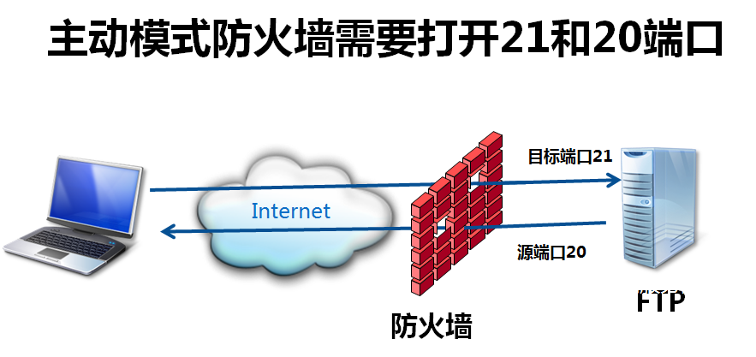
FTP主动模式

Slide 10
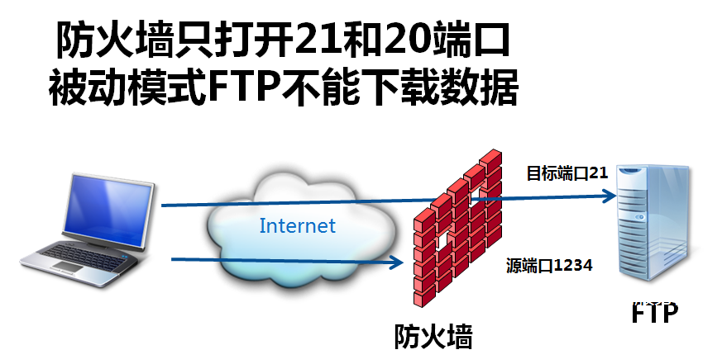
FTP被动模式

Slide 11
指引
域名系统DNS (Domain Name System)
动态主机配置协议DHCP
文件传输协议FTP (File Transfer Protocol)
远程终端协议TELNET
远程桌面协议RDP（Remote Desktop Protocol）
超文本传输协议HTTP（ Hyper Text Transfer Protocol）
电子邮件 (SMTP, POP3, IMAP)
应用层
运输层
网络层
数据链路层
物理层

Slide 12

万维网提供分布式服务



链接到
❶
❸
❷
❹
链接到
链接到
链接到
链接到
万维网
站点 A
链接到
万维网站点 B

万维网
站点 C

❺
❻
万维网站点 D
万维网站点 E
Notes:
万维网 WWW (World Wide Web)并非某种特殊的计算机网络。
万维网是一个大规模的、联机式的信息储藏所。
万维网用链接的方法能非常方便地从因特网上的一个站点访问另一个站点，从而主动地按需获取丰富的信息。
这种访问方式称为“链接”。
万维网是分布式超媒体(hypermedia)系统，它是超文本(hypertext)系统的扩充。
一个超文本由多个信息源链接成。利用一个链接可使用户找到另一个文档。这些文档可以位于世界上任何一个接在因特网上的超文本系统中。超文本是万维网的基础。
超媒体与超文本的区别是文档内容不同。超文本文档仅包含文本信息，而超媒体文档还包含其他表示方式的信息，如图形、图像、声音、动画，甚至活动视频图像。

Slide 13
万维网相关概念
客户服务器方式
客户程序
浏览器
服务器程序
万维网服务器
页面
统一资源定位符 URL
HTTP使用TCP连接
超文本标记语言 HTML
搜索引擎
Notes:
客户服务器方式
浏览器就是在用户计算机上的万维网客户程序。万维网文档所驻留的计算机则运行服务器程序，因此这个计算机也称为万维网服务器。
客户程序向服务器程序发出请求，服务器程序向客户程序送回客户所要的万维网文档。
在一个客户程序主窗口上显示出的万维网文档称为页面(page)。
使用统一资源定位符 URL (Uniform Resource Locator)来标志万维网上的各种文档。
使每一个文档在整个因特网的范围内具有唯一的标识符 URL。
在万维网客户程序与万维网服务器程序之间进行交互所使用的协议，是超文本传送协议 HTTP (HyperText Transfer Protocol)。
HTTP 是一个应用层协议，它使用 TCP 连接进行可靠的传送。
为了在万维网上方便地查找信息，用户可使用各种的搜索工具（即搜索引擎）。

Slide 14
URL的一般形式
由以冒号隔开的两大部分组成，并且在 URL 中的字符对大写或小写没有要求。
URL 的一般形式是：
<协议>://<主机>:<端口>/<路径>
Notes:
<协议>
ftp —— 文件传送协议 FTP
http —— 超文本传送协议 HTTP
<主机> 是存放资源的主机
在因特网中的域名
若再省略文件的<路径>项，则 URL 就指到因特网上的某个主页(home page)。
统一资源定位符 URL 是对可以从因特网上得到的资源的位置和访问方法的一种简洁的表示。
URL 给资源的位置提供一种抽象的识别方法，并用这种方法给资源定位。
只要能够对资源定位，系统就可以对资源进行各种操作，如存取、更新、替换和查找其属性。
URL 相当于一个文件名在网络范围的扩展。因此 URL 是与因特网相连的机器上的任何可访问对象的一个指针。

Slide 15

万维网的工作过程
服务器
www.91xueit.com
链接到URL的超链
客户
清华大学
院系设置
浏览器
程序
服务器
程序
HTTP

HTTP 使用此 TCP 连接
因特网
建立 TCP 连接
❶ 请求文档
HTTP 请求报文

❷ 响应文档
HTTP 响应报文
释放 TCP 连接
Notes:
用户点击鼠标后所发生的事件
(1) 浏览器分析超链指向页面的 URL。
(2) 浏览器向 DNS 请求解析 www.tsinghua.edu.cn 的 IP 地址。
(3) 域名系统 DNS 解析出清华大学服务器的 IP 地址。
(4) 浏览器与服务器建立 TCP 连接
(5) 浏览器发出取文件命令：
GET /chn/yxsz/index.htm。
(6) 服务器给出响应，把文件 index.htm 发给浏览器。
(7) TCP 连接释放。
(8) 浏览器显示“清华大学院系设置”文件 index.htm 中的所有文本。

Slide 16
请求一个万维网文档所需的时间
万维网客户
万维网服务器
发起 TCP 连接
RTT
HTTP 请求报文
RTT
HTTP 响应报文
传输文档的时间
整个文档收到
时间
时间

Slide 17
持续连接(persistent connection)
非流水线方式
流水线方式
Notes:
HTTP/1.1 协议使用持续连接。
万维网服务器在发送响应后仍然在一段时间内保持这条连接，使同一个客户（浏览器）和该服务器可以继续在这条连接上传送后续的 HTTP 请求报文和响应报文。
这并不局限于传送同一个页面上链接的文档，而是只要这些文档都在同一个服务器上就行。
目前一些流行的浏览器（例如，IE 6.0）的默认设置就是使用 HTTP/1.1。
非流水线方式：客户在收到前一个响应后才能发出下一个请求。这比非持续连接的两倍 RTT 的开销节省了建立 TCP 连接所需的一个 RTT 时间。但服务器在发送完一个对象后，其 TCP 连接就处于空闲状态，浪费了服务器资源。
流水线方式：客户在收到 HTTP 的响应报文之前就能够接着发送新的请求报文。一个接一个的请求报文到达服务器后，服务器就可连续发回响应报文。使用流水线方式时，客户访问所有的对象只需花费一个 RTT时间，使 TCP 连接中的空闲时间减少，提高了下载文档效率。

Slide 18
代理服务器
代理服务器(proxy server)又称为万维网高速缓存(Web cache)，它代表浏览器发出 HTTP 请求。
万维网高速缓存把最近的一些请求和响应暂存在本地磁盘中。
当与暂时存放的请求相同的新请求到达时，万维网高速缓存就把暂存的响应发送出去，而不需要按 URL 的地址再去因特网访问该资源。
实验CCProxy代理服务器

Slide 19
没有使用高速缓存的情况
源点服务器
这条链路上
的时延很大
校园网
浏览器
R₁
R₂
2 Mb/s
因特网
所有万维网通信量
都经过这条链路
Notes:
使用高速缓存可减少
访问因特网服务器的时延

Slide 20
使用高速缓存的情况
源点服务器
校园网
浏览器
R₁
R₂
2 Mb/s
因特网
校园网的高速缓存
（代理服务器）
Notes:
(1) 浏览器访问因特网的服务器时，要先与校园网的高速缓存建立 TCP 连接，并向高速缓存发出 HTTP 请求报文
(2) 若高速缓存已经存放了所请求的对象，则将此对象放入 HTTP 响应报文中返回给浏览器。
(3) 否则，高速缓存就代表发出请求的用户浏览器，与因特网上的源点服务器建立 TCP 连接，并发送 HTTP 请求报文。
(4) 源点服务器将所请求的对象放在 HTTP 响应报文中返回给校园网的高速缓存。
(5) 高速缓存收到此对象后，先复制在其本地存储器中（为今后使用），然后再将该对象放在 HTTP 响应报文中，通过已建立的 TCP 连接，返回给请求该对象的浏览器。

Slide 21
HTTP的报文结构
HTTP 有两类报文：
请求报文——从客户向服务器发送请求报文。
响应报文——从服务器到客户的回答。
Notes:
由于 HTTP 是面向正文的(text-oriented)，因此在报文中的每一个字段都是一些 ASCII 码串，因而每个字段的长度都是不确定的。

Slide 22
在服务器上存放用户的信息
万维网站点使用 Cookie 来跟踪用户。
Cookie 表示在 HTTP 服务器和客户之间传递的状态信息。
使用 Cookie 的网站服务器为用户产生一个唯一的识别码。利用此识别码，网站就能够跟踪该用户在该网站的活动。

Slide 23
超文本标记语言 HTML
HTML 文档是一种可以用任何文本编辑器创建的 ASCII 码文件。
<HTML>
<HEAD>
<TITLE>一个 HTML 的例子</TITLE>
</HEAD>
<BODY>
<H1>HTML 很容易掌握</H1>
<P>这是第一个段落。虽然很
短，但它仍是一个段落。</P>
<P>这是第二个段落。</P>
</BODY>
</HTML>

Slide 24
万维网的信息检索系统
最著名的全文检索搜索引擎：
  Google（谷歌）(www.google.com)
  百度 (www.baidu.com)
Notes:
在万维网中用来进行搜索的程序叫做搜索引擎。
全文检索搜索引擎是一种纯技术型的检索工具。它的工作原理是通过搜索软件到因特网上的各网站收集信息，找到一个网站后可以从这个网站再链接到另一个网站。然后按照一定的规则建立一个很大的在线数据库供用户查询。
用户在查询时只要输入关键词，就从已经建立的索引数据库上进行查询（并不是实时地在因特网上检索到的信息）。
分类目录搜索引擎并不采集网站的任何信息，而是利用各网站向搜索引擎提交的网站信息时填写的关键词和网站描述等信息，经过人工审核编辑后，如果认为符合网站登录的条件，则输入到分类目录的数据库中，供网上用户查询。
分类目录搜索也叫做分类网站搜索。

Slide 25
动手实验
实验6-3：安装配置Web服务器

Slide 26
指引
域名系统DNS (Domain Name System)
动态主机配置协议DHCP
文件传输协议FTP (File Transfer Protocol)
远程终端协议TELNET
远程桌面协议RDP（Remote Desktop Protocol）
超文本传输协议HTTP（ Hyper Text Transfer Protocol）
电子邮件 (SMTP, POP3, IMAP)
应用层
运输层
网络层
数据链路层
物理层

Slide 27
DNS
192.168.80.101
91xueit.com
51cto.com
192.168.80.100
SMTP
POP3
192.168.80.102
SMTP
POP3
wang@51cto.com
han@91xueit.com
192.168.80.103
192.168.80.104

Slide 28
电子邮件的一些标准
发送邮件的协议：SMTP使用TCP 25端口
读取邮件的协议：POP3 使用110端口和 IMAP使用的端口是143
Notes:
SMTP: Simple Mail Transfer Protocol
POP3:Post Office Protocol 3
IMAP: Internet Mail Access Protocol
MIME: Multipurpose Internet Mail Extensions
MIME 在其邮件首部中说明了邮件的数据类型(如文本、声音、图像、视像等)，使用 MIME 可在邮件中同时传送多种类型的数据。

Slide 29
电子邮件的最主要的组成构件
发件人
用户代理
发送方
邮件服务器
接收方
邮件服务器
收件人
用户代理
发送
邮件
读取
邮件
SMTP
客户
SMTP
SMTP
服务器
POP3
服务器
POP3
POP3
客户
TCP
连接
TCP
连接
SMTP
客户
发送邮件 SMTP
SMTP
服务器
TCP 连接
（发送邮件）
(读取邮件)
SMTP
用户邮箱
POP3
IMAP
发送方
(发送邮件)
接收方
SMTP
因特网
用户代理
用户代理
邮件缓存
发送端
邮件服务器
接收端
邮件服务器
Notes:
用户代理 UA 就是用户与电子邮件系统的接口，是电子邮件客户端软件。
用户代理的功能：撰写、显示、处理和通信。
邮件服务器的功能是发送和接收邮件，同时还要向发信人报告邮件传送的情况（已交付、被拒绝、丢失等）。
邮件服务器按照客户服务器方式工作。邮件服务器需要使用发送和读取两个不同的协议。
一个邮件服务器既可以作为客户，也可以作为服务器。

Slide 30
使用代理发送和接收电子邮件的几个重要步骤(P255)
❶ 发件人调用 PC 机中的用户代理撰写和编辑要发送的邮件。
❷ 发件人的用户代理把邮件用 SMTP 协议发给发送方邮件服务器，
❸ SMTP 服务器把邮件临时存放在邮件缓存队列中，等待发送。
❹ 发送方邮件服务器的 SMTP 客户与接收方邮件服务器的 SMTP 服务器建立 TCP 连接，然后就把邮件缓存队列中的邮件依次发送出去。

Slide 31
使用代理发送和接收电子邮件的几个重要步骤（续）
❺ 运行在接收方邮件服务器中的SMTP服务器进 程收到邮件后，把邮件放入收件人的用户邮箱中，等待收件人进行读取。
❻ 收件人在打算收信时，就运行 PC 机中的用户代理，使用 POP3（或 IMAP）协议读取发送给自己的邮件。
Notes:
请注意，POP3 服务器和 POP3 客户之间的通信是由 POP3 客户发起的。

Slide 32
SMTP与POP3/IMAP的区别
发信人的用户代理向源邮件服务器发送邮件，以及源邮件服务器向目的邮件服务器发送邮件，都是使用 SMTP 协议。
POP3 使用客户服务器的工作方式。在接收邮件的用户 PC 机中必须运行 POP3 客户程序，而在用户所连接的 ISP 的邮件服务器中则运行 POP3 服务器程序。
IMAP 是一个联机协议，用户在自己的 PC 机上就可以操纵 ISP 的邮件服务器的邮箱，就像在本地操纵一样。

Slide 33
基于万维网的电子邮件
电子邮件从 A 发送到网易邮件服务器是使用 HTTP 协议。
两个邮件服务器之间的传送使用 SMTP。
邮件从新浪邮件服务器传送到 B 是使用 HTTP 协议。
网易邮件服务器
mail.163.com
新浪邮件服务器
mail.sina.com.cn
A
B
HTTP
SMTP
HTTP

Slide 34
MIME 和 SMTP 的关系
用户
用户
非 ASCII 码
非 ASCII 码
MIME
MIME
7 位 ASCII 码
7 位 ASCII 码
SMTP
7 位 ASCII 码
SMTP
Notes:
SMTP 有以下缺点：
SMTP 不能传送可执行文件或其他的二进制对象。
SMTP 限于传送 7 位的 ASCII 码。许多其他非英语国家的文字（如中文、俄文，甚至带重音符号的法文或德文）就无法传送。
SMTP 服务器会拒绝超过一定长度的邮件。
某些 SMTP 的实现并没有完全按照[RFC 821]的 SMTP 标准。
MIME 并没有改动 SMTP 或取代它。
MIME 的意图是继续使用目前的[RFC 822]格式，但增加了邮件主体的结构，并定义了传送非 ASCII 码的编码规则。

Slide 35
动手实验
实验6-4：安装配置Mail服务器

